Slide 1
Угол. Прямой и развернутый угол. Чертежный треугольник. Транспортир.
Учитель: Текеева З.М.
Адресована 5 классу.

Slide 2
Тип урока: позновательный
Цель урока: 1)Дать понятие угла;
2)Учить читать и записывать углы;
3)Ознакомить с прямым и развернутым углом;
4)Дать понятие «тупой», «острый угол»,
5)Учить распознавать углы;
6)Продолжить работу с текстовыми задачами.

Slide 3
Устный счет
1)№1624
2) Найти:
8% от 400; 30% от 20; 10% от 46; 25% от 28; 20% от 5.

Slide 4
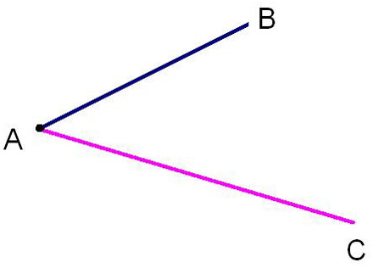
Как устроен угол
Углом называют фигуру, образованную двумя лучами, выходящими из одной точки.
Луч АВ и АС выходят из точки А.
Лучи АВ и АС называют сторонами угла, точку А вершиной угла.

Slide 5
Как обозначают угол
Для обозначения углов
используют латинский
алфавит
При записи угла в
середину пишут букву
обозначающую вершину
«угол ВАС» или «угол А»
слово угол заменяют
значком <ВАС или <А

Slide 6
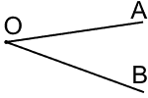
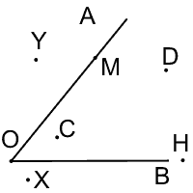
Точки и углы
На рисунке мы видим
<АОВ или <О
На рисунке <АОВ
Точка М и Н лежит на
стороне
ОА, точки С и D лежат
внутри <О, точки Y и X вне
<О

Slide 7
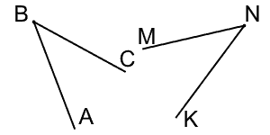
Как сравнить углы
Как и все геометрические фигуры, углы сравниваются с помощью наложения.
Если один угол можно наложить на другой так, что они совпадут, то эти углы равны.

Slide 8
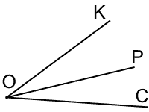
Не все углы равны
Из вершины угла СОК проведен луч ОР. Он разбивает угол СОК на два угла — СОР и РОК. Каждый из этих углов меньше угла СОК.

Slide 9
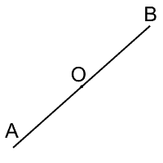

Развернутый угол
Два дополнительных друг другу луча образуют развернутый угол. Стороны этого угла вместе составляют прямую линию, на которой лежит вершина развернутого угла.
Часовая и минутная стрелки часов образуют в 6 часов развернутый угол

Slide 10
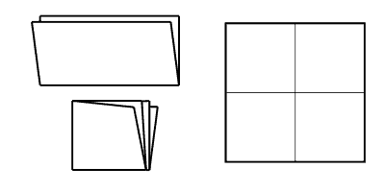
Прямой угол
Согнем два раза пополам лист бумаги, а потом развернем его . Линии сгиба образуют 4 равных угла. Каждый из этих углов равен половине развернутого угла. Такие углы называют прямыми.
Прямым углом называют половину развернутого угла.

Slide 11
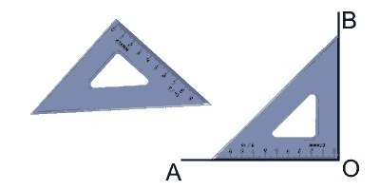
Как построить прямой угол
Для построения прямого угла пользуются чертежным треугольником . Чтобы построить прямой угол, одной из сторон которого является луч OA, надо:
а) расположить чертежный треугольник так, чтобы вершина его прямого угла совпала с точкой О, а одна из сторон пошла по лучу OA;
б) провести вдоль второй стороны треугольника луч ОВ.
В результате получим прямой угол АОВ.

Slide 12
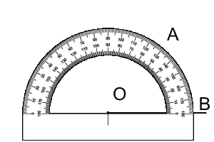
Прямой угол
Прямой угол равен 90°, угол СОВ прямой .
С

Slide 13
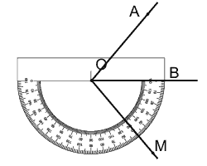
Острый угол
Если угол меньше 90°,то его называют острым углом.
Угол МОВ и АОВ
острые они меньше
90°

Slide 14
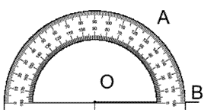
Как измерить угол
Для измерения углов применяют транспортир
Штрихи шкалы транспортира делят полуокружность на 180 долей.
Центр этой полуокружности отмечен на транспортире черточкой и обозначен точкой О.
Градусом называют долю развернутого угла.
Градусы обозначают знаком °. Каждое деление шкалы транспортира равно 1°.

Slide 15
Тупой угол
Если угол больше 90°, но меньше 180°, то его называют тупым углом, угол СОА тупой.
С

Slide 16
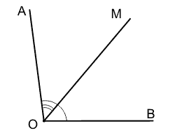
Прочитайте углы и запишите
А В
О
М
К

Slide 17
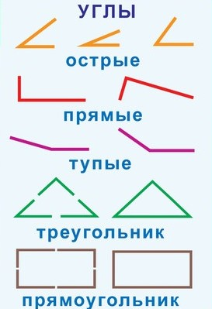
Какие бывают углы

Slide 18
Выполните задания устные письменные
№1617
№1649
№1651
№1650
№1654
№1655

Slide 19
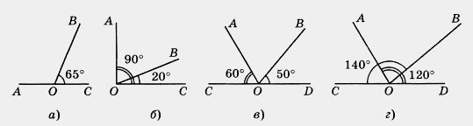
Запишите углы

Slide 20
вопросы
Что называют углом?
Как обозначаются углы?
Какой знак используют, для обозначения угла?
Сколько букв нужно для обозначения угла?
Какие буквы используют для обозначения угла?
Какие углы вы знаете?
Что такое транспортир?
Что такое градус?
Чему равен 1°?
Какие углы имеют какие
градусы?
Как измерить углы транспортиром?

Slide 21
Домашнее задание
№1682
№1685
Стр.243-245
Стр.249-252
Спасибо за урок!

